Slide 1
eNeschopenka – online workshop pro vývojáře lékařských SW
ČSSZ, Křížová 25, 225 08 Praha 5
5. 3. 2021
Pavel Borkovec
Architekt, Asseco Central Europe

Slide 2
Obsah
Statistiky a průzkum
Plné elektronické zpracování žádostí na lékařskou posudkovou službu (LPS)
Již dříve provedené změny
Dotazy
Živá ukázka ePortálu?
Notes:
Dotazník: https://forms.gle/Fru5AhSqUx6PVamQ6

Slide 3
Statistiky - počty podání
Počet přijatých podání za rok 2020
Celkem 8 957 051 podání
Žádosti LPS celkem 17 922 podání (0,2% z celkového počtu)
RDPN1 | RDPN3 | HOL | PTDPN | ZOLUSOU | ZOLUSU | ZUSPVY | ZPNPUS
2 664 470 | 2 251 766 | 1 272 186 | 2 750 707 | 237 | 13 110 | 4 269 | 306

Slide 4
Statistiky - počty podání
Počet přijatých podání za rok 2020

Slide 5
Statistiky - počty volání B2B služeb
Počet volání B2B služeb za leden 2021
URL | Počet volání
/B2B/IkreDpnVratDetailPripadu-v1 | 22 842 770
/B2B/IkreDpnVratPripady-v1 | 6 714 298
/B2B/IkreDpnNotifikace-v1 | 4 982 490
/B2B/IkreDpnVratPodani-v1 | 3 420 237
/B2B/IkreDpnPripravPodani-v1 | 1 127 367
/B2B/IkreDpnTestService-v1 | 913 162
/B2B/IkreDpnVratZamestnavatelePojistence-v1 | 452 293
/B2B/IkreDpnVratAdresuPojistence-v1 | 436 131
/B2B/IkreDpnVratNeukonceneDpn-v1 | 27 059
/B2B/IkreDpnSpravaIcpe-v1 | 3 170
 | 40 918 977

Slide 6
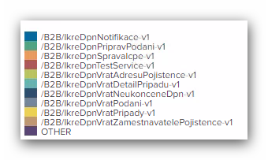
Statistiky - počty volání B2B služeb DPN
Přibližně 500 mil. volání za rok (i přes 60dotazů za sekundu)
Počet volání B2B služeb za rok 2021 (agregováno po 1h):

Slide 7
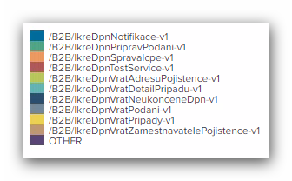
Statistiky - počty volání B2B služeb DPN
Počet volání B2B služeb za poslední únorový týden 2021 (agregováno po 1h):

Slide 8
Žádosti LPS

Slide 9
Zpracování žádostí na lékařskou posudkovou službu (LPS) – stávající stav
LPS
stanovisko
Poskytovatelé zdravotních služeb
Přijatá podání
ws.cssz.cz

Slide 10
Zpracování žádostí na lékařskou posudkovou službu (LPS) – nový stav
LPS
Podporuje LSW API 1.12?
stanovisko
Poskytovatelé zdravotních služeb
Přijatá podání
ws.cssz.cz

Slide 11
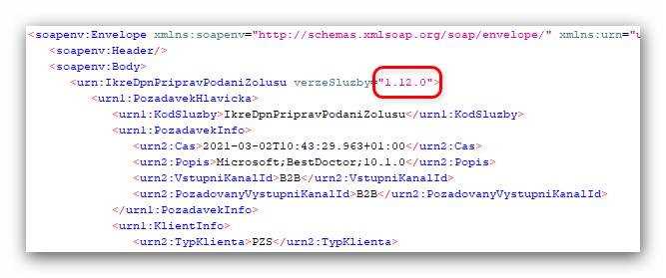
Plné elektronické zpracování žádostí LPS
elektronické odesílání žádostí LPS bylo možné již v dřívějších verzí API
pro příjem stanoviska přes systém eNeschopenky je nutné při odesílání podání správně nastavit verzi služby

Slide 12
Plné elektronické zpracování žádostí LPS
Stanovisko se bude do lékařského SW předávat prostřednictvím stavu podání
jen stanoviska z ČSSZ
ostatní správci pojištění předávají stanovisko stále „mimo systém“
V případě vydání stanoviska bude nastaven stav podání
SCH – schváleno
ZAM – zamítnuto
Volitelně také může být doplněno zdůvodnění stanoviska
v případě, že se jedná o souhlas s individuální vycházkou (ZUSPVY) bude zdůvodnění obsahovat jedno z následujících:
Mimořádně náročný léčebný plán
Probíhající intenzivní léčba
Nepříznivé vedlejší účinky léčby
Celkově závažný zdravotní stav
+ případný další volný text zdůvodnění

Slide 13
Plné elektronické zpracování žádostí LPS
Lékařský SW nepodporuje u žádostí LPS předávání stanoviska
Pokud lékař neobdržel od LPS během 5 pracovních dnů stanovisko, tak se považuje žádost za schválenou
Lékařský SW podporuje u žádostí LPS předávání stanoviska (volá verzi API 1.12)
Pokud lékařský SW neobdržel během 5 pracovních dnů notifikaci o změně stavu žádosti, tak je nutné vyčkat na doručení této notifikace – nelze se domnívat, že žádost byla schválená
Notifikace by měla v průběhu 6. dne dorazit, pokud ne, je třeba kontaktovat OSSZ
Neplatí pokud se nejedná o jiného správce pojištění

Slide 14
Konkrétní změny API
Výstup služeb pro vrácení detailu podání rozšířen o stav podání
Výstup služby pro detail případu rozšířen i o jednoduchou evidenci navázaných žádostí
Užitečné v situacích, kdy si chce lékař zobrazit stav „papírové“ žádosti
Služby poskytující seznam podání a notifikace o změně stavu podání rozšířeny o nové stavy podání, které se týkají žádostí
VZP – podání je ve zpracování (v agentových systémech ČSSZ)
STR – podání bylo na ČSSZ stornováno
ZPR – podání je zpracováno
MIM – podání se zpracovává mimo ČSSZ (je určeno pro jiný orgán nemocenského pojištění)
SCH – žádost ošetřujícího lékaře byla schválena lékařskou posudkovou službou
ZAM – žádost ošetřujícího lékaře byla zamítnuta lékařskou posudkovou službou

Slide 15
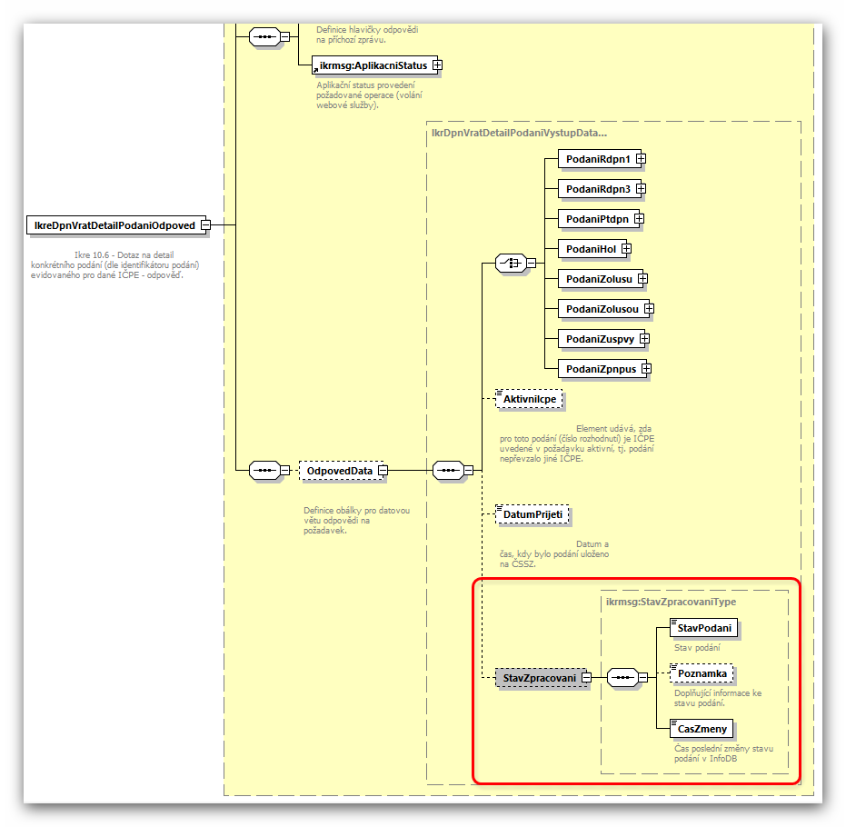
Detail podání
Stav podání
Poznámka (doplňující vysvětlení stanoviska)
Čas poslední změny stavu

Slide 16
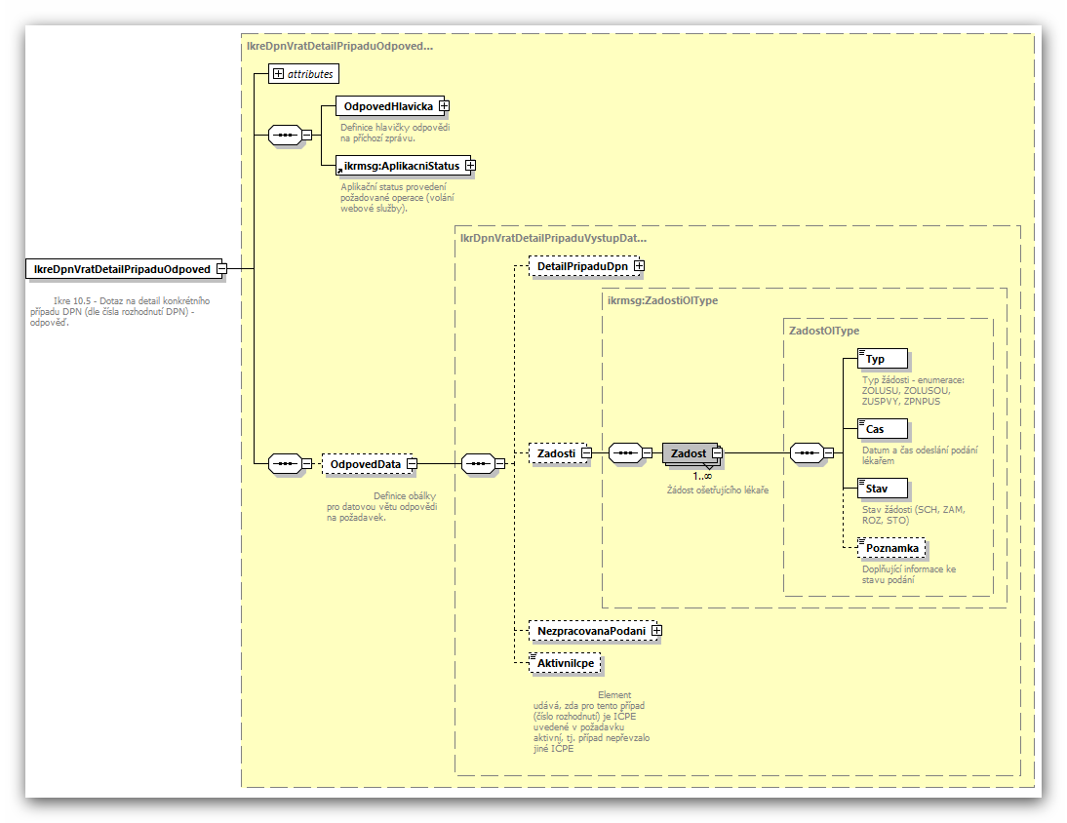
Detail případu
Typ
Čas
Stav
Poznámka (doplňující vysvětlení stanoviska)

Slide 17
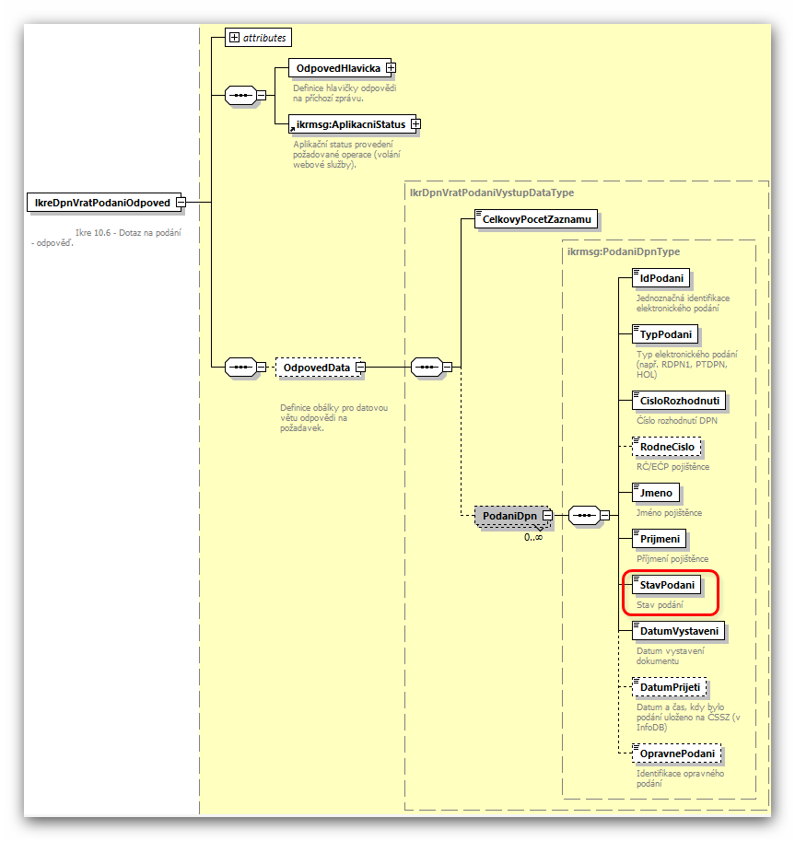
Seznam podání
Stav podání

Slide 18
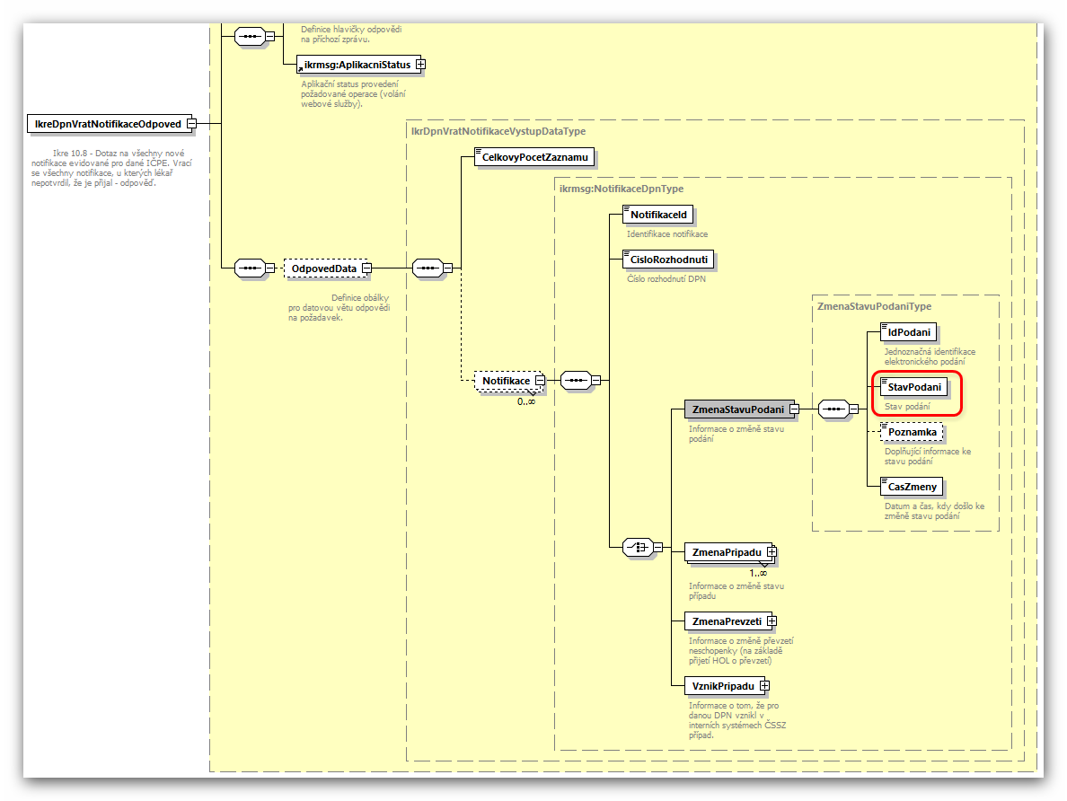
Notifikace
Změna stavu podání

Slide 19
Ukázky z ePortálu

Slide 20
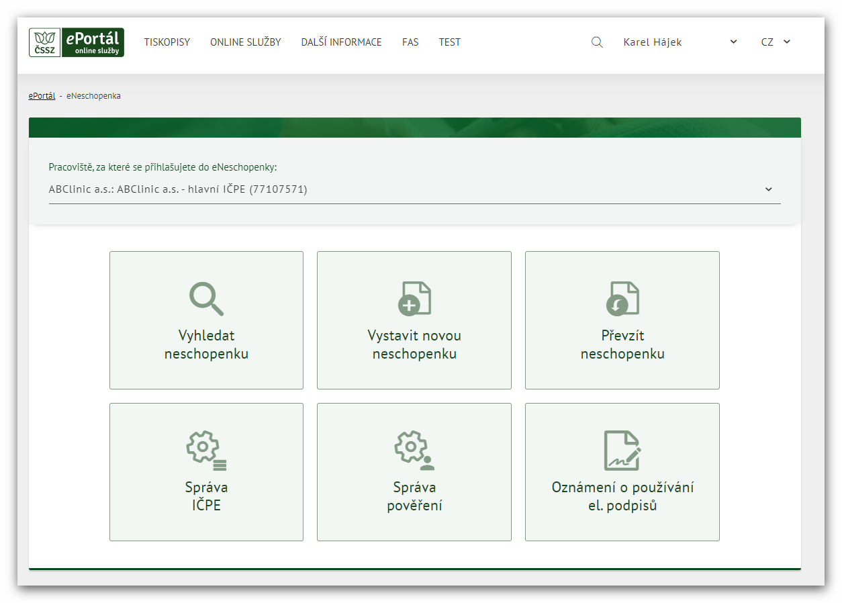

Slide 21
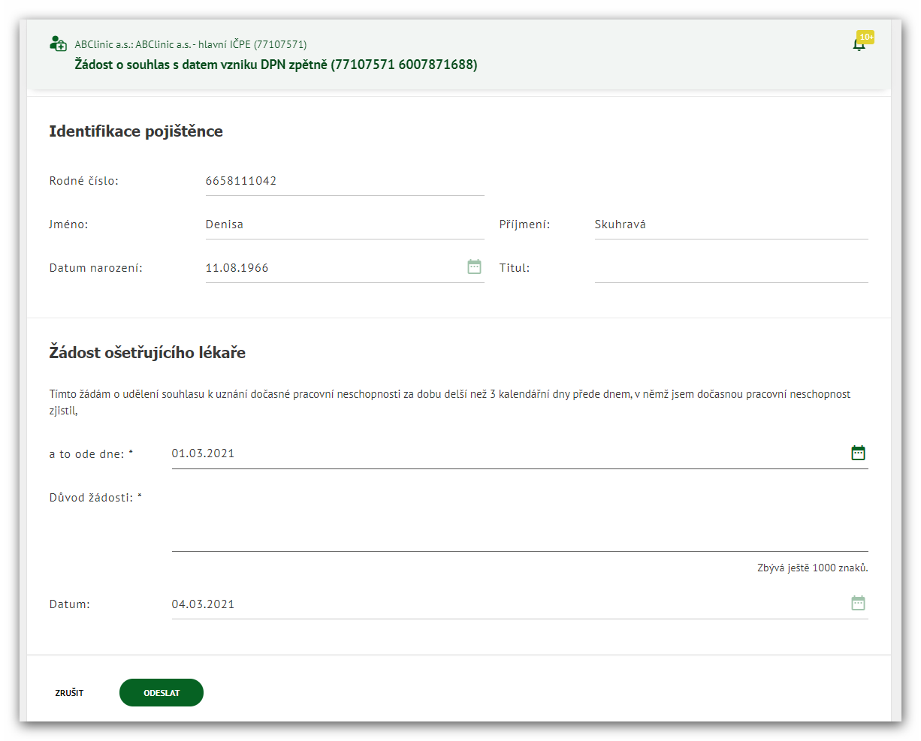

Slide 22
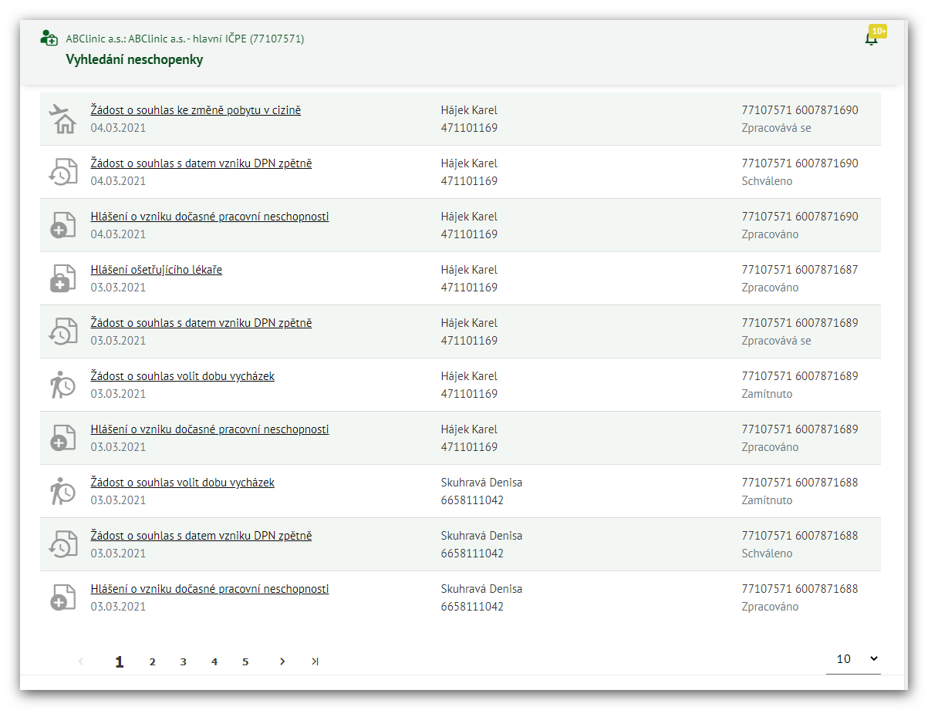

Slide 23
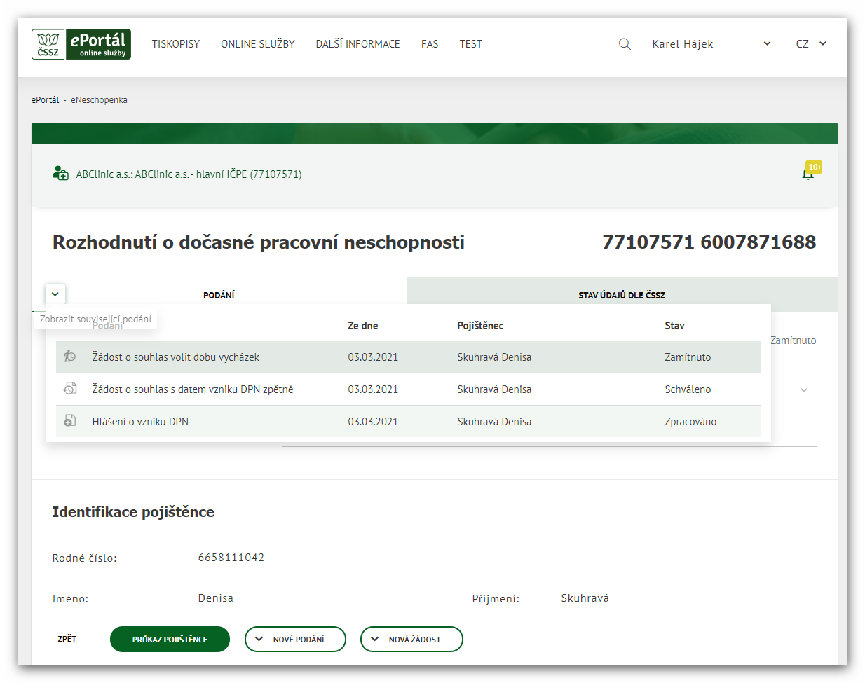

Slide 24
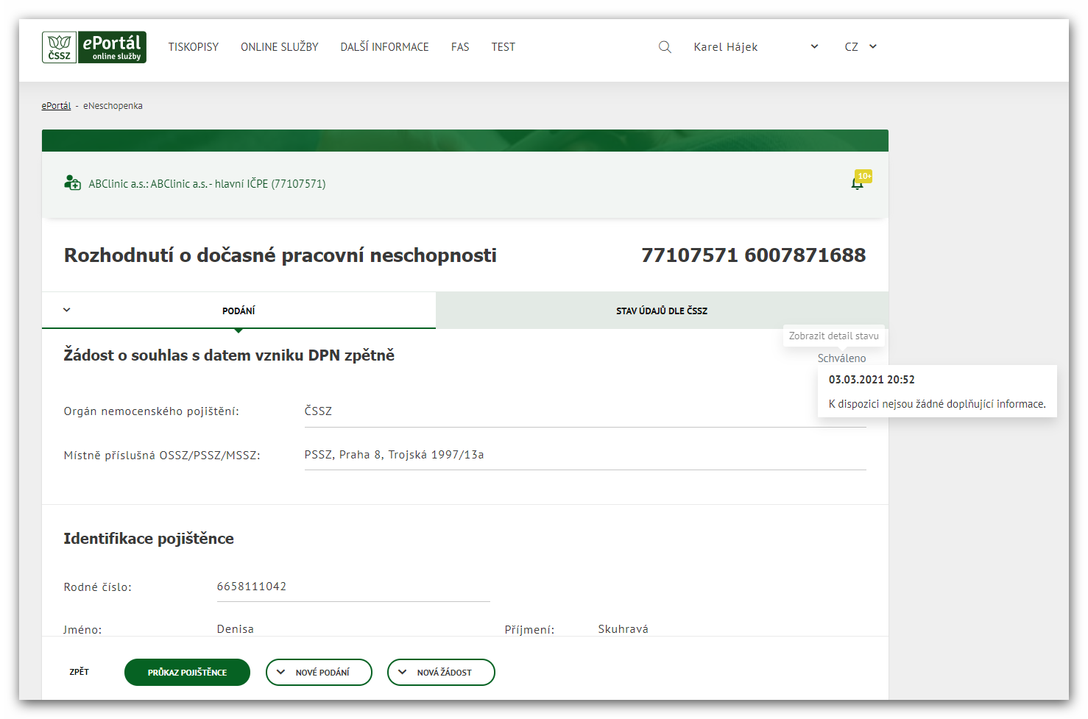

Slide 25
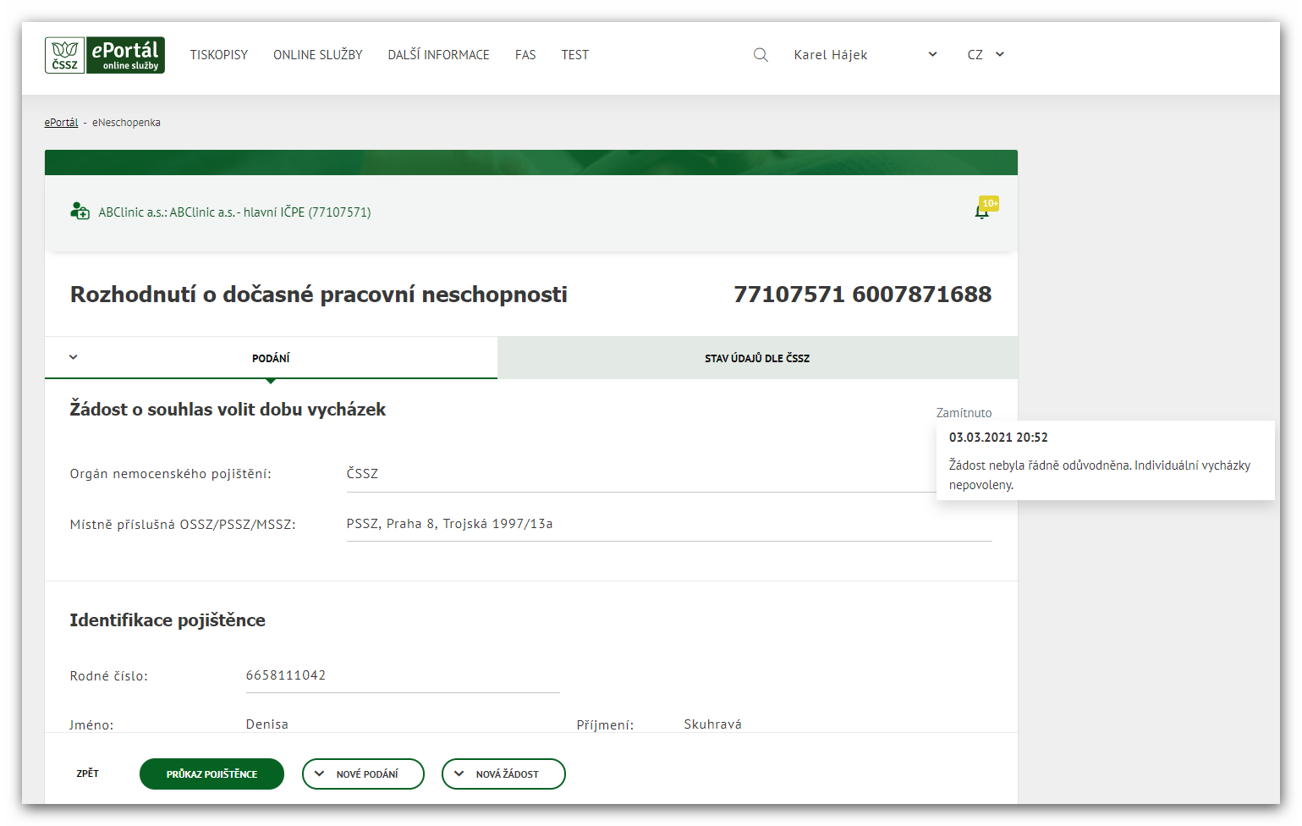

Slide 26
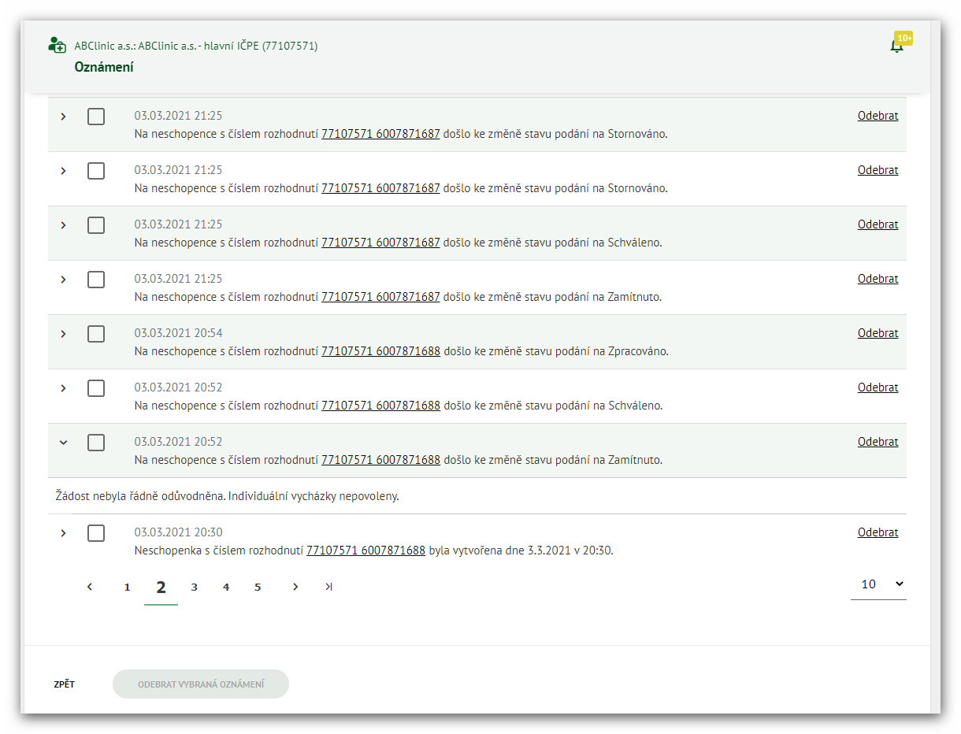

Slide 27
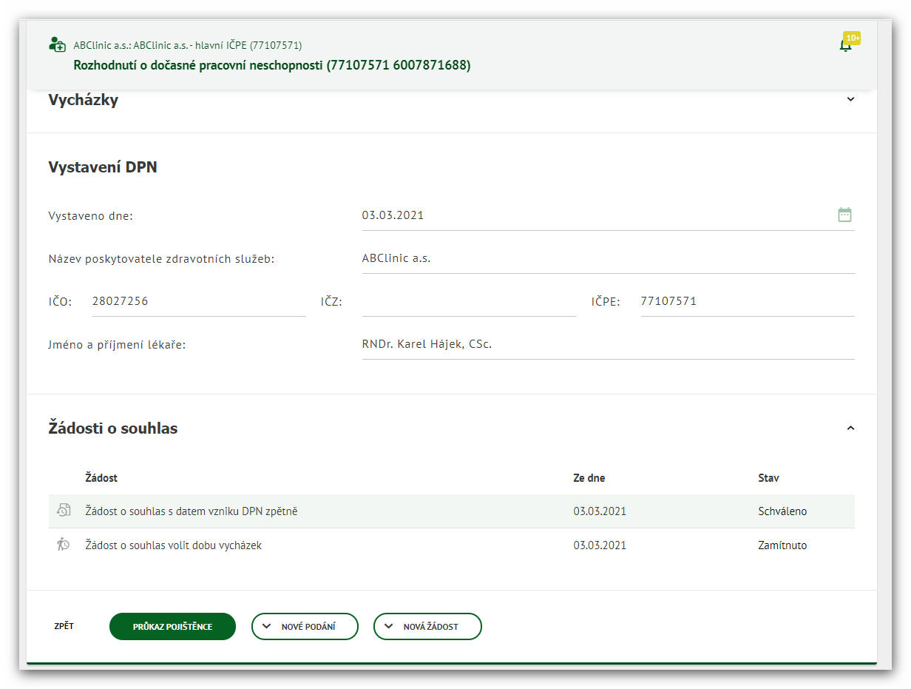

Slide 28
Další dříve realizované změny

Slide 29
Další dříve realizované změny
Zamítat duplicitních podání
pokud předchozí podání v průběhu 24 hodin je duplicitní
Omezení maximálního počtu notifikací k potvrzení
potvrdit lze maximálně 1000 notifikací v rámci 1 requestu
Změna vyhodnocení platnosti IČPE
pokud je IČPE zneplatněno ke konkrétnímu dni, znamená to, že ještě ten den s ním lze pracovat
Tj. zavolání služby IkreDpnZneplatniIcpe neukončí platnost okamžitě, ale až po půlnoci

Slide 30
Další dříve realizované změny
Kontrola shody pojištěnce v přijatých podáních
do všech typů podání zavedena kontrola, že datum narození pojištěnce se shoduje s datem narození v posledním podání přijatém k danému číslu rozhodnutí
Kontrola data odeslání podání vůči datu jeho vystavení (14 dnů) (DV=DatumVystaveni, DVU=DatumVystaveniUkonceni)
Dne 1.11.2020 lékař vyplňuje a odesílá RDPN1 - DV: 1.11.2020
Dne 12.11.2020 lékař vyplňuje a odesílá RDPN1 opravné - DV: 12.11.2020
Dne 13.11.2020 lékař vyplňuje a odesílá RDPN1 opravné č.2 - DV: 13.11.2020
Dne 15.11.2020 lékař vyplňuje a odesílá RDPN3 - DV: 1. 11.2020, DVU: 15.11.2020
Dne 17.11.2020 lékař vyplňuje a odesílá RDPN3 opravné - DV: 1.11., DVU: 17.11.2020

Slide 31
Nejčastější prohřešky za posledních 30 dní
Podání nelze odeslat. Lhůta pro odeslání od data vystavení byla překročena – 63 tis.
Ověřit správnost nastavování data vystavení
IČPE uvedené v hlavičce dotazu neodpovídá údaji v datové větě. – 46 tis.
Ověřit správnost requestů
Chyba při potvrzení notifikace lékaře – 36 tis.
Překročen maximální počet notifikací v jednom požadavku
Není oprávnění k provolání služby. PZS (IČO: xxx) nemá platnou registraci pro poskytování služeb – 47 tis.
Neopakovat periodické úlohy (stahování dat/notifikací), pokud aplikace nefunguje
Podání nelze odeslat. Trvání DPN ke dni 28.02.2021 již bylo potvrzeno – 15 tis.
Chybná implementace odesílání PTDPN?
Není oprávnění k provolání služby. Pro klientský certifikát xxx se nepodařilo získat IČO. – 12 tis.
Neopakovat periodické úlohy (stahování dat/notifikací), pokud aplikace nefunguje

Slide 32
Dotazy

Slide 33
Živá ukázka aplikace eNeschopenky na ePortálu ČSSZ

Slide 34
Děkuji za pozornost.
Pavel Borkovec
Architekt, Asseco Central Europe
Pro dotazy vývojářů:
podpora.eneschopenka@cssz.cz

